Slide 1
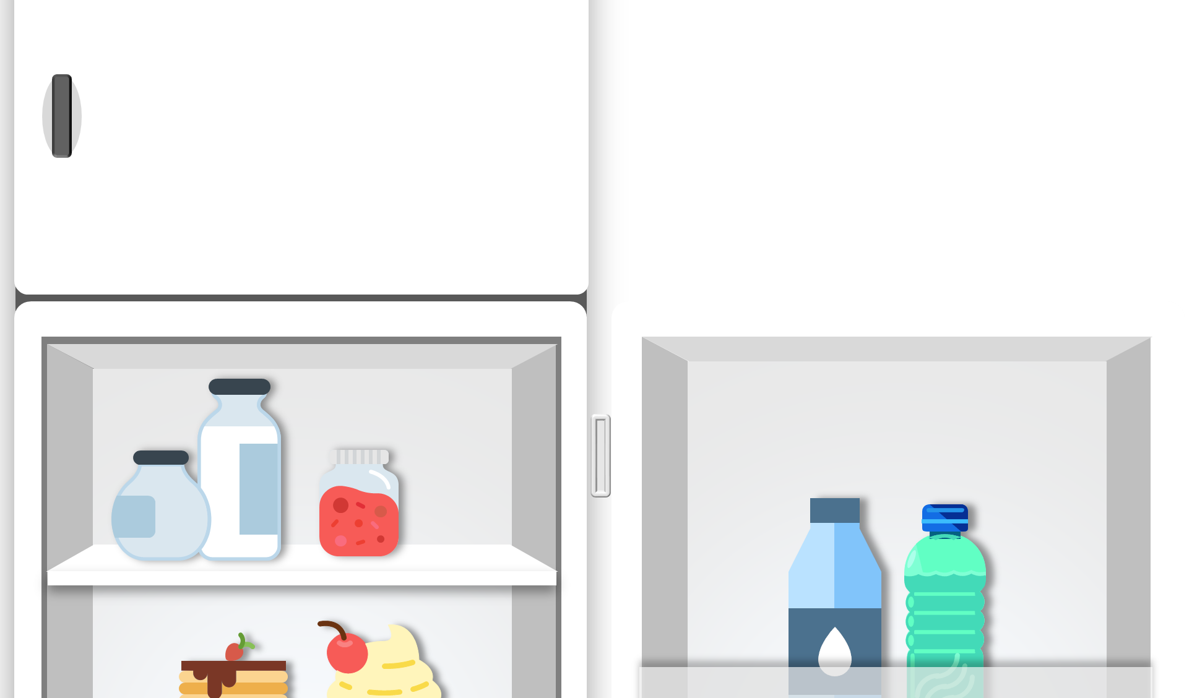
캡스톤 디자인 2조
PROJECT PRESENTATION
2017037012 오원준
2019076024 조성범
2017037027 이성호
2018037019 김소현
Notes:
대본 : 안녕하십니까. 2조 발표를 맡은 XXX입니다.

Slide 2

목차
기획 배경
기존 유사 프로젝트
본 프로젝트 소개 및 차별성
핵심기능 & 부가기능
프로젝트에 사용된 언어 & 프레임워크
주차별 계획
자료 출처
Notes:
대본 : 저희 발표 순서는 기획 배경 -> 기존 유사 프로젝트 ->본 프로젝트 소개 및 차별성 -> 핵심기능 및 부가기능 -> 프로젝트에 사용된 언어와 프레임워크 -> 주차별 계획 -> 자료 출처 순으로 진행됩니다.

Slide 3
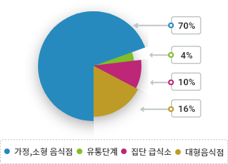
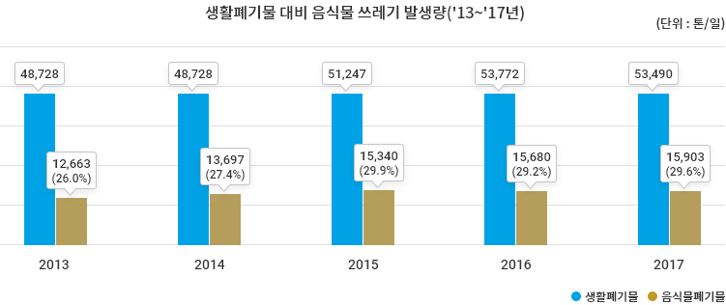
01
기획 배경
출처 : 음식물 쓰레기 관리 시스템
Notes:
대본 : 처음으로 기획 배경입니다. 혹시 우리나라 음식물쓰레기 발생 현황에 대해 알고 계십니까? 아마 모르실 것 같은데요. 2013년부터 2017년까지 음식물 쓰레기 관리 시스템에서 조사한 결과 2017년 기준 대략 15,903톤이 매일마다 발생한다고 합니다. 이 중 대략 70%정도가 가정 및 소형 음식점에서 발생한다고 합니다.

Slide 4
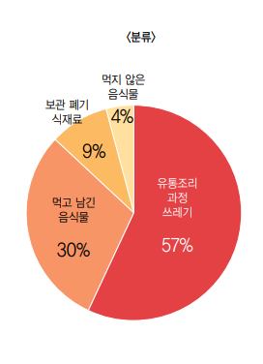
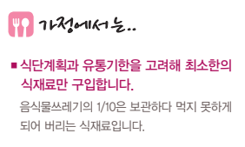
01
기획 배경
출처 : 환경부 - 음식물쓰레기 줄이기! 하나뿐인 지구를 지키는 위대한 실천입니다
Notes:
대본 : 또한 환경부에서는 전체의 43%의 식품 및 식재료가 보관하다 버리거나 먹다가 버리거나 심지어 먹지도 않고 버리는 경우라고 합니다. 또한 가정에서의 음식물쓰레기의 10%는 보관하다가 먹지 못하게 되어 버리는 식재료. 즉, 유통기한이 지나 버려지는 식품이 가정에서만 10%가 된다는 이야기입니다. 저희는 이러한 문제점을 보고 이를 해결할 방법을 찾던 중 유통기한이 지나기 전에 알려주는 알리미 어플에 대해 생각을 가지게 되었습니다.

Slide 5
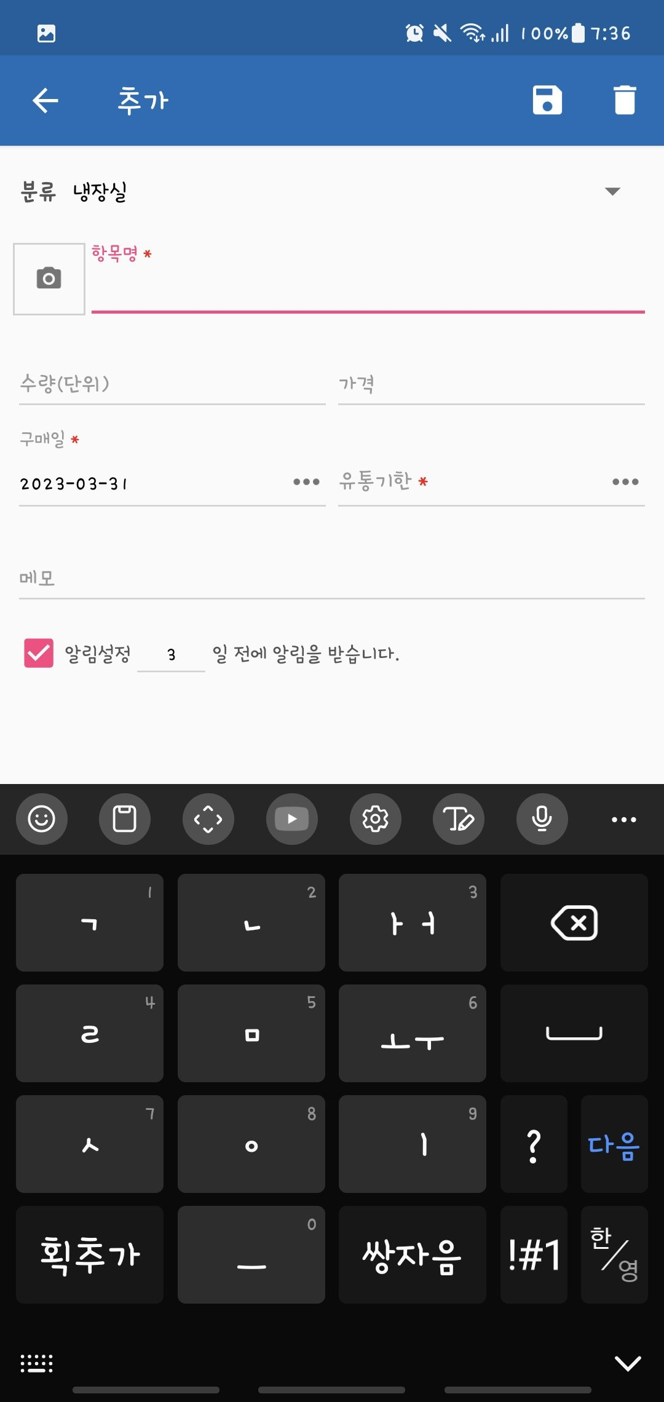
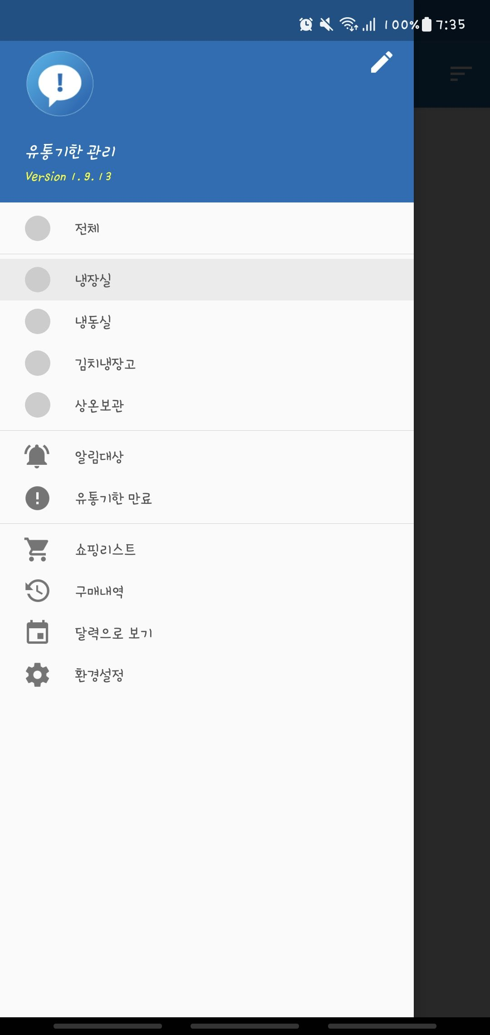

02
기존 유사 프로젝트
유통기한 관리
Notes:
대본 : 다음으로 기존 유사 프로젝트입니다. 제가 찾은 거는 대략 6가지가 있었는데 그 중 가장 잘 만들어진 2개를 선정했습니다.
우선 “유통기한 관리＂라는 어플입니다. 이 어플의 경우 유통기한이 다가옴에 따라 알림이 오게 할 수는 있지만 바코드 스캔을 통해 제품이름 및 사진을 가져오는 기능이 없으며, 특이한 점으로 음식물의 보관 장소에 따른 카테고리가 나뉘어져 있었습니다.

Slide 6
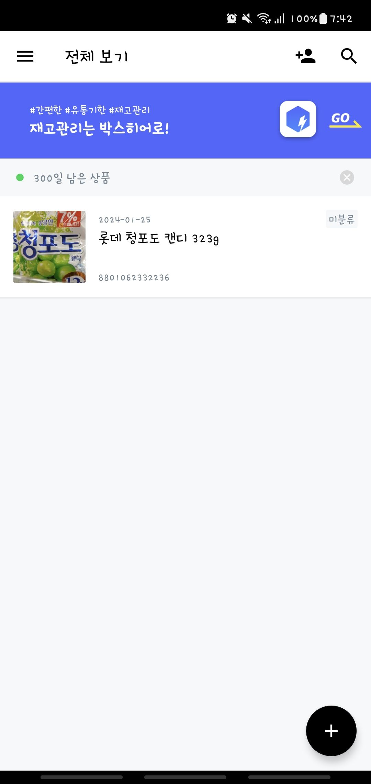
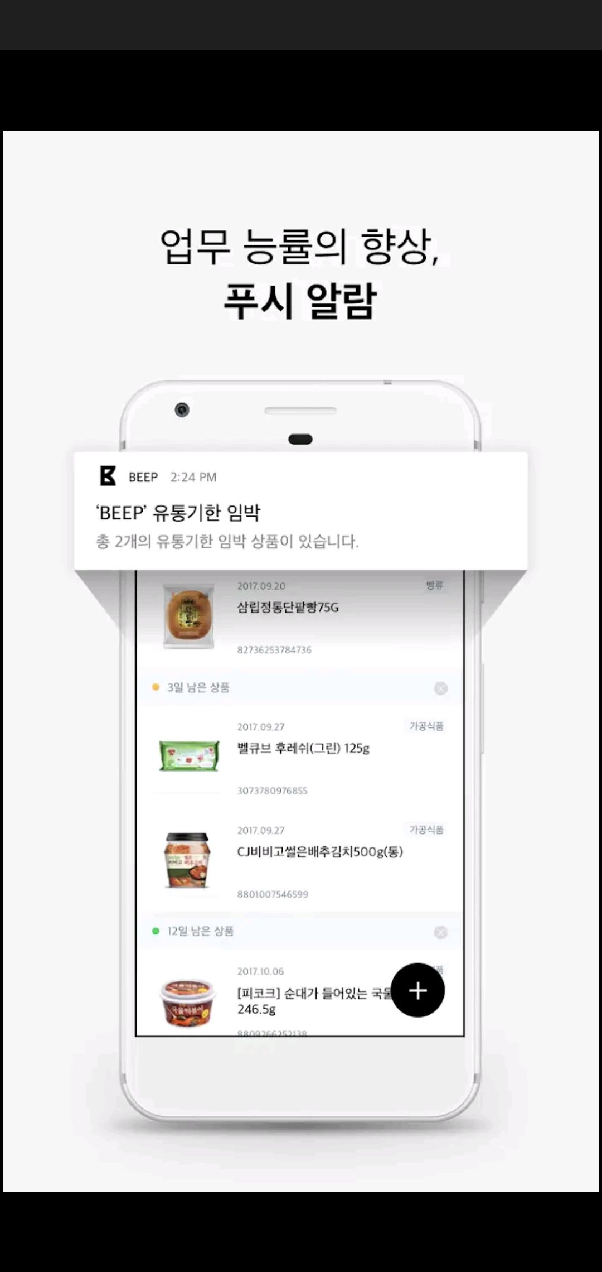
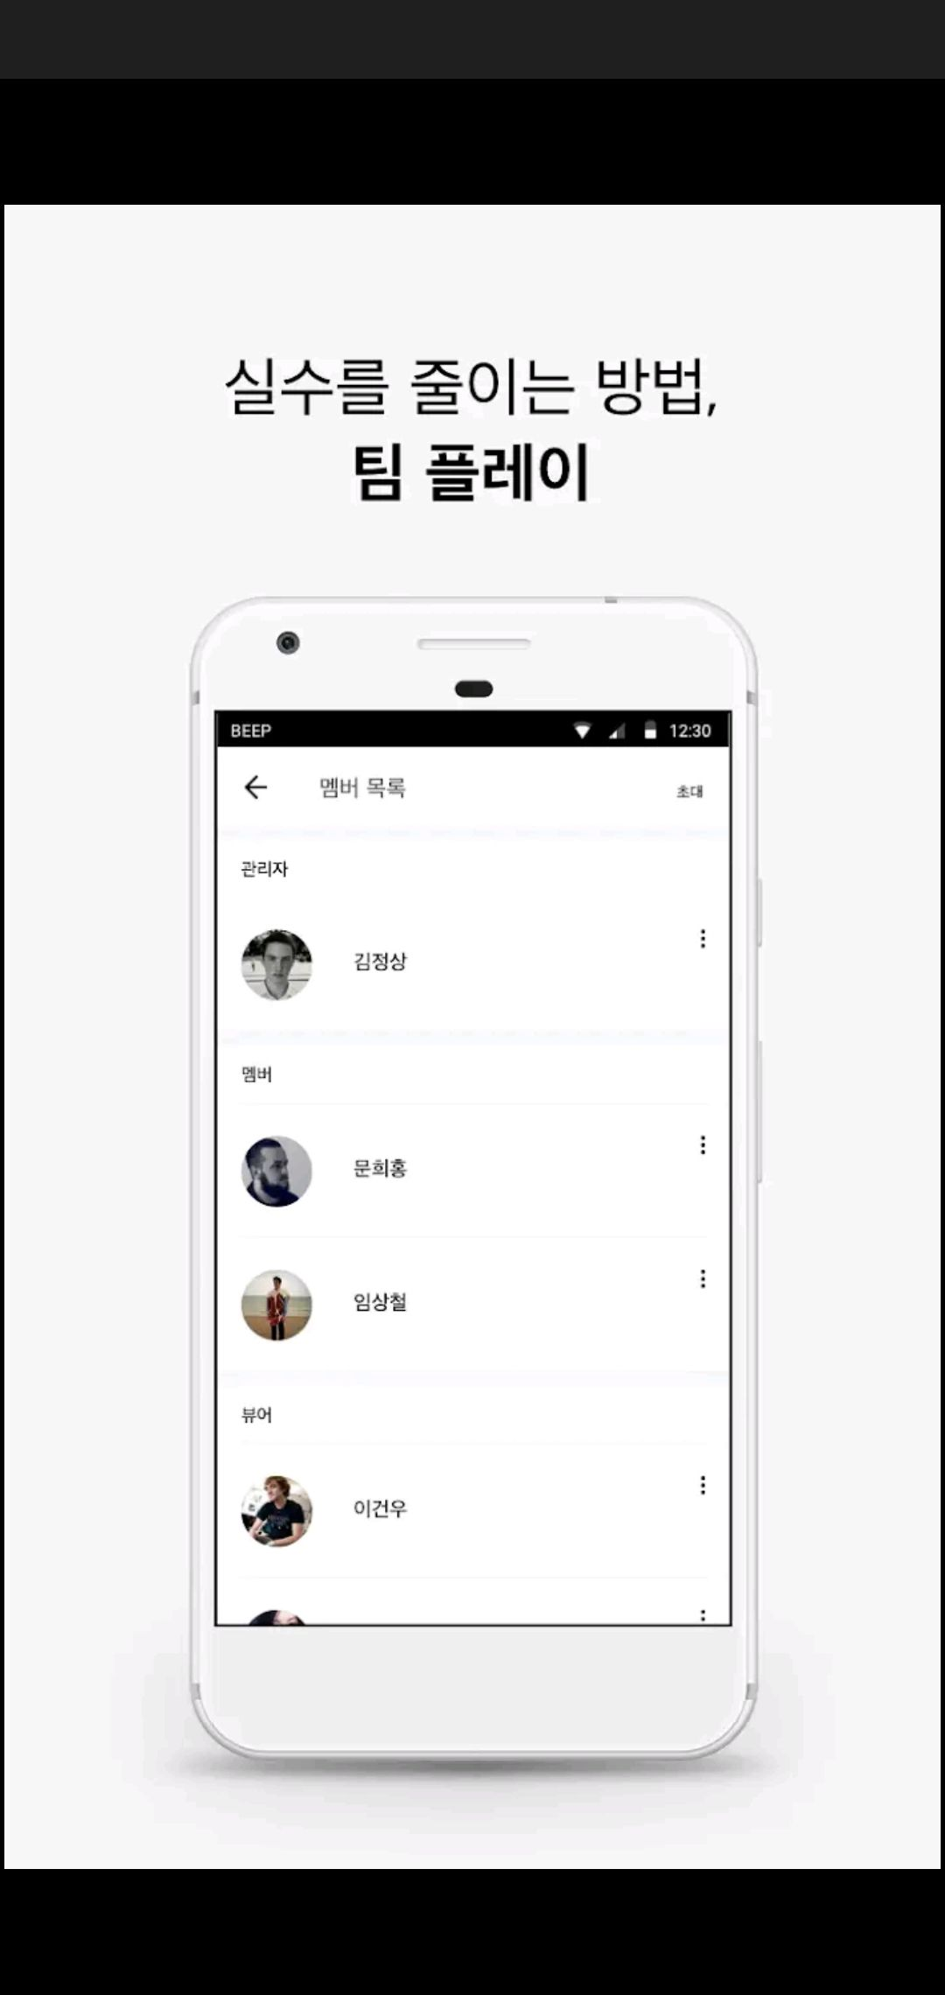

02
기존 유사 프로젝트
BEEP
Notes:
대본 : 두 번째는 BEEP라는 어플입니다. 이 어플의 경우 바코드 인식을 통해 제품명과 사진을 불러오는 기능과 유통기한이 다가옴에 따라 알림을 주는 방식은 같았으나, 소셜 로그인을 통해 기숙사와 같은 냉장고를 공유하는 상황에서 쓸 수 있는 팀 플레이 기능이 있었습니다.

Slide 7
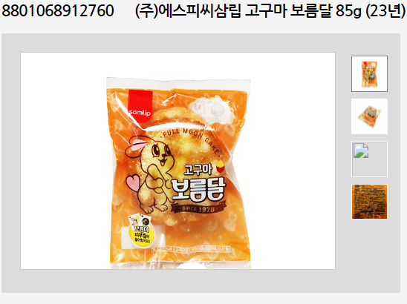
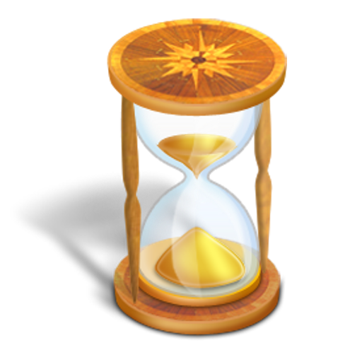


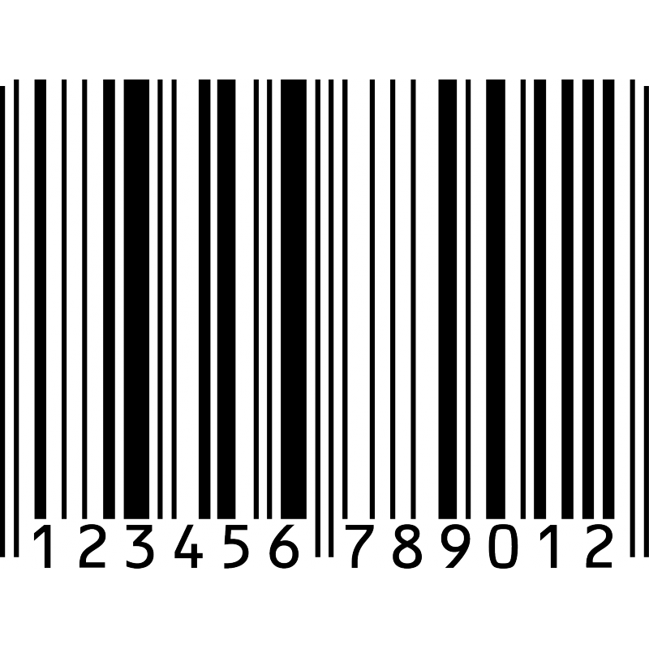
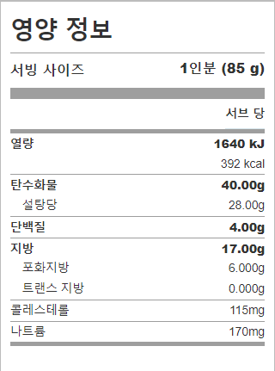
03
본 프로젝트 소개 및
차별성
Notes:
대본 : 다음으로 본 프로젝트 소개 및 차별성입니다. 본 프로젝트는 바코드를 찍으면 제품명과 사진, 영양정보가 나오며, 유통기한이 다가옴에 따라 알림을 보내거나 사용자가 직접 원하는 날짜에 알람이 오게 하는 것입니다.

Slide 8
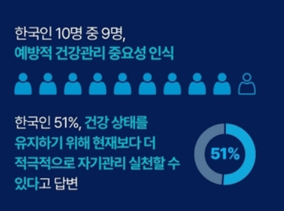
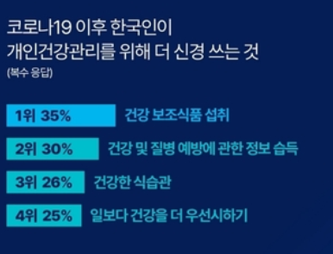
03
본 프로젝트 소개 및
차별성
03-1. 영양 정보
출처 : 필립스, ‘아시아 국가 개인건강관리 실태 조사’ 결과
Notes:
대본 : 차별성은 3가지로 보고 있으며, 첫 번째는 영양정보를 가져오는 것입니다. 영양 정보를 가져오는 이유는 필립스에서 실시한 아시아 국가 개인건강관리 실태 조사 결과를 보면, 한국인 10명 중 9명이 예방적 건강관리의 중요성을 인식하며, 한국인 51%는 건강 상태 유지를 위해 자기관리를 실천할 수 있다고 답변했습니다. 또한 한국인이 개인건강관리를 위해 더 신경쓰는 것 중 3위가 건강한 식습관이며, 음식에 대한 정보는 영양 정보에 들어있으므로 중요하다고 생각하기 때문에 넣었습니다.

Slide 9
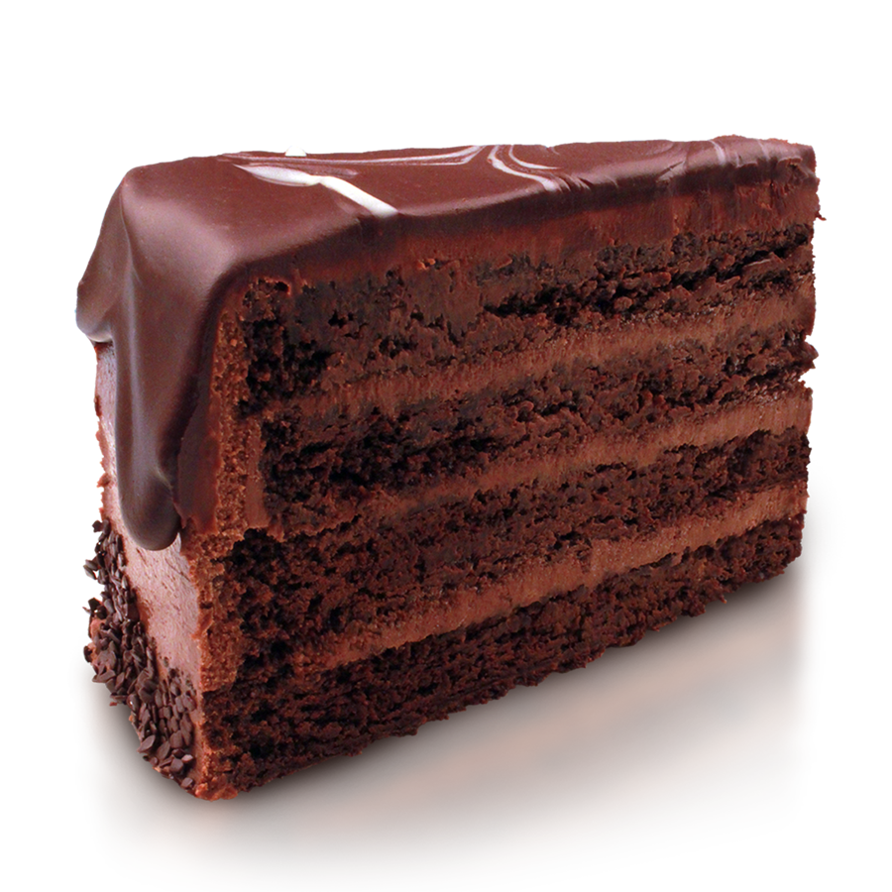

03
본 프로젝트 소개 및
차별성
8조각 중 2조각이 남음
예시 : 8조각 케이크
기존의 1/4
기존의 1/2
8조각 중 4조각이 남음
03-2. 음식 양에 따른
영양 정보
기존의 3/4
8조각 중 6조각이 남음
Notes:
대본 : 다음 차별성은 음식 양에 따른 영양 정보입니다. 영양 정보의 경우 빵의 경우 1개의 영양 정보가 나와 있지만 예를 들어 큰 케이크의 경우 하루 만에 먹기 힘듭니다. 그럴 경우 보관을 하는 데, 이때 남은 양을 선택을 하면 영양 정보가 남은 양에 따라 바뀌는 기능입니다.

Slide 10
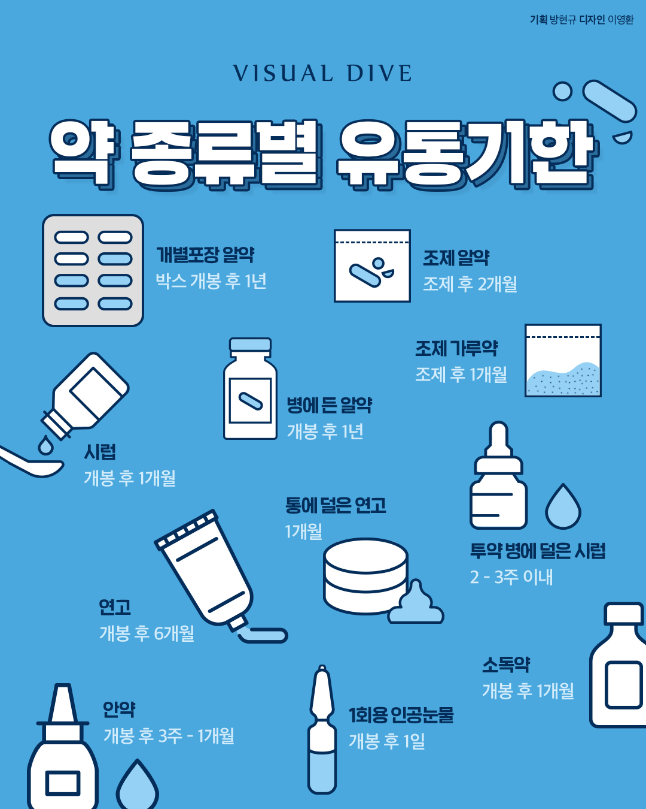
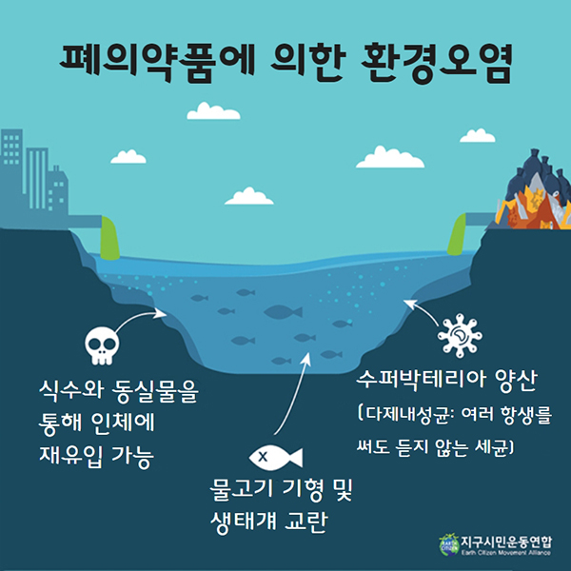
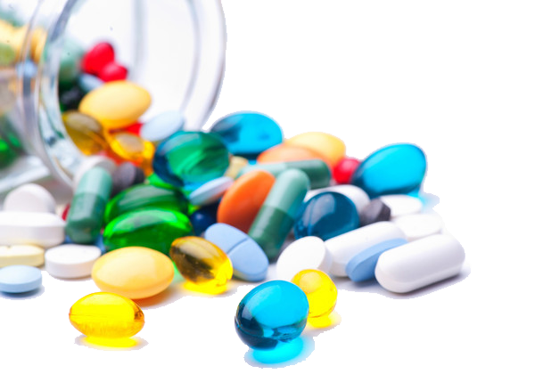
03
본 프로젝트 소개 및
차별성
03-3. 약품
한국병원약사회에서 권장하는 약의 종류별 유통기한
Notes:
대본 : 마지막은 식품 뿐만 아니라 약품도 넣는 생각입니다. 사용기한이 지나서 부패 및 변질이 된 약품을 패의약품이라고 부르는데, 이것들을 제대로 처리 하지 않게 되면, 심각한 환경오염을 일으키게 됩니다. 이를 예방하기 위해서 음식 뿐만 아니라 약품에 있는 기본 유통기한을 기준으로 알림을 설정 할 수 있는 기능을 생각했습니다.

Slide 11

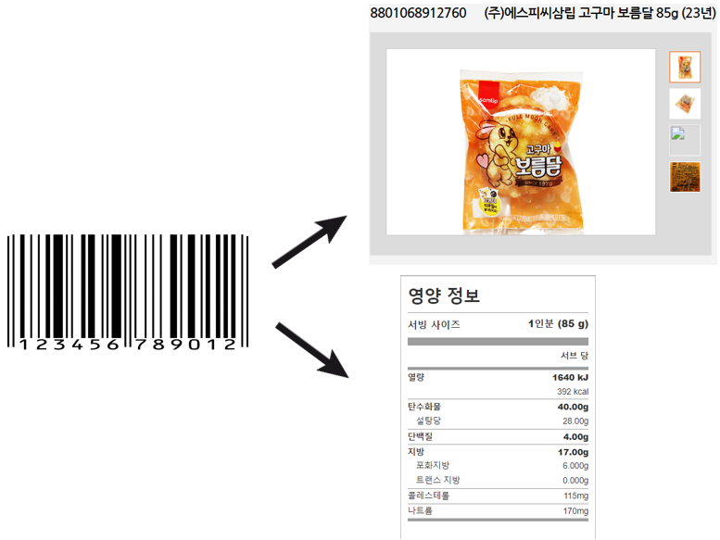
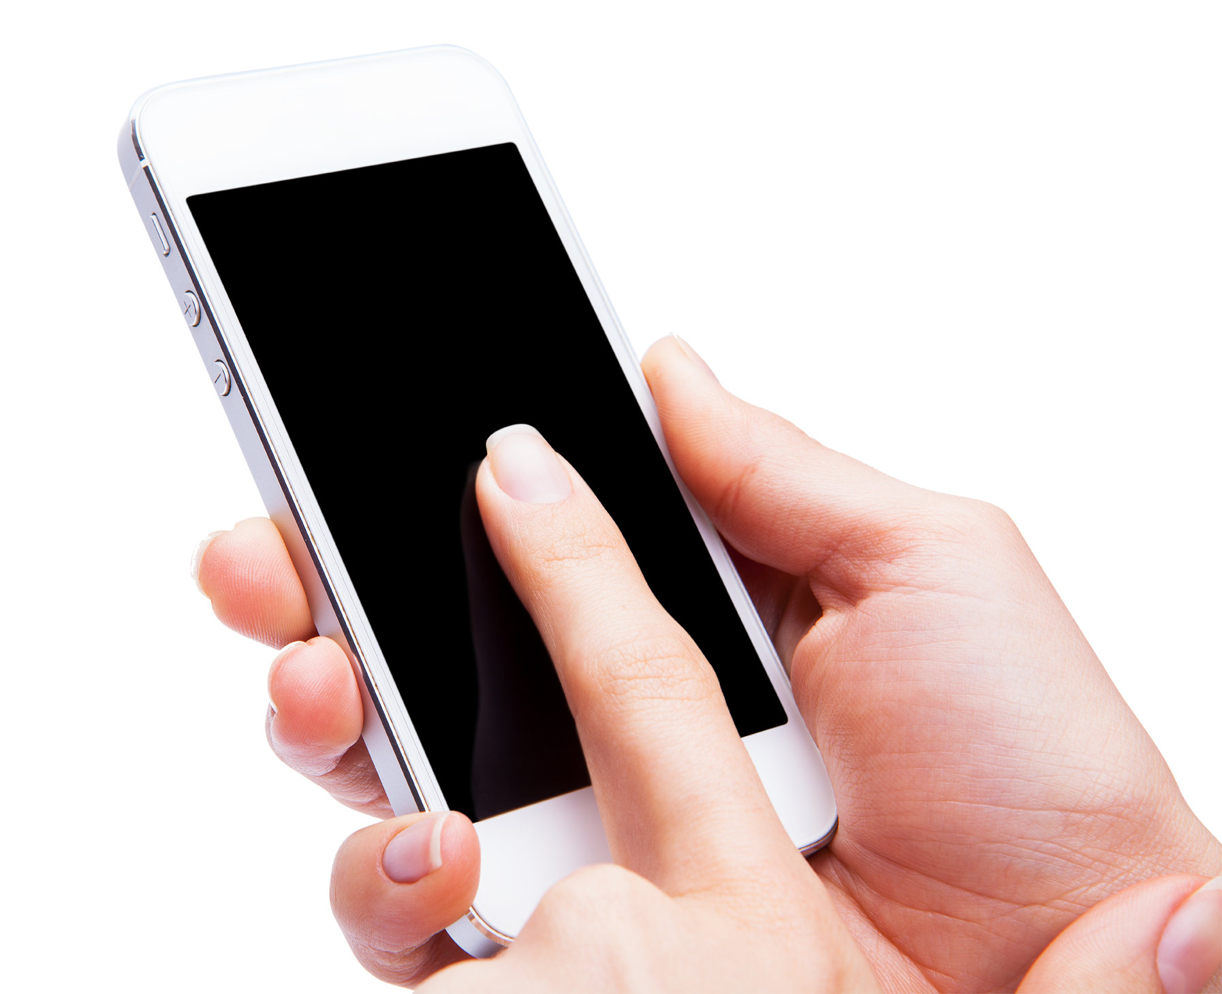

04
04-1. 핵심 기능
핵심 기능
&
부가 기능
2). 유통기한 입력을 통한 알림 설정
1). 바코드 인식으로
제품명, 사진, 영양정보 획득
3-1). 바코드가 없으면 세부 사항을 직접 입력할 수 있는 기능
3-2). 바코드 인식이 안되면 제품명을 검색하는 기능
Notes:
대본 : 다음으로 핵심 기능과 부가 기능입니다. 우선 핵심 기능들은 앞서 소개했듯이 바코드 인식을 통해 제품명과 사진, 영양정보를 획득하는 기능과 유통기한 입력을 통한 알림 설정, 마지막으로 바코드가 없는 경우, 세부 사항. 예를 들어 제품명과 사진 영양정보를 입력할 수 있는 기능과 후에 나올 코리아넷과 fatsecret 홈페이지에서 찾을 수 있지만 바코드 인식만 못한 경우가 있을 수 있으며, 이럴 경우 제품명을 통해 검색하는 기능입니다.

Slide 12
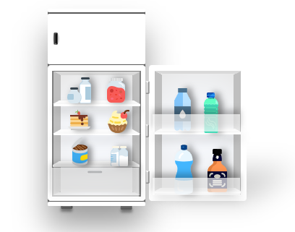

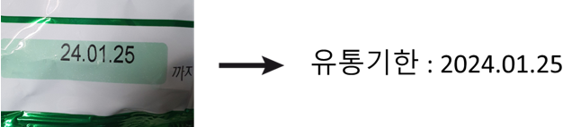

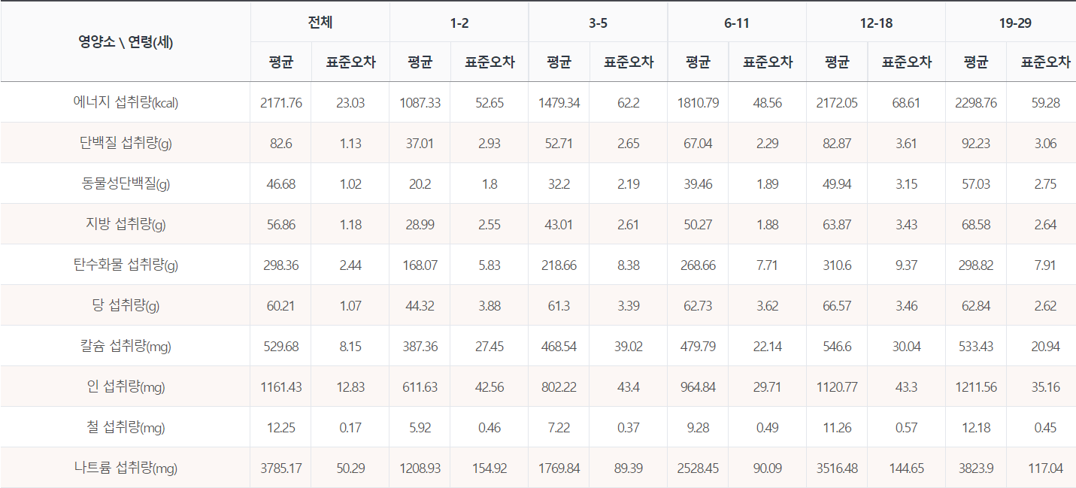

04
04-2. 부가 기능
핵심 기능
&
부가 기능
3-1). 보관 장소에 따른 유통기한 추천 기능
3-2). 냉장고에 있는 식재료를 활용한 요리 레시피 추천
1). 유통기한을 사진으로 찍어 인식하는 기능
출처 : 국민영양통계
4). 나이와 성별을 입력하면 권장 영양소 섭취량이 나오고
이를 통해 당일 먹은(리스트에서 사라지거나 바뀐)음식들의
영양성분을 더하여 권장 영양소 섭취량과 비교하는 기능
2). 약품의 유통기한을 알려주는 기능
Notes:
대본 : 부가 기능으로는 유통기한을 사진으로 찍으면 글자를 인식해서 자동으로 유통기한이 입력되는 기능과 약품의 유통기한을 알려주는 기능. 그리고 보관 장소에 따른 유통기한 추천 기능과 냉장고에 있는 식재료를 활용한 요리 레시피 추천 기능이 있고, 마지막으로 나이와 성별을 입력하면 권장 영양소 섭취량이 나오고, 이를 통해 당일 먹은(리스트에서 사라지거나 바뀐)음식들의 영양성분을 더하여 권장 영양소 섭취량과 비교하는 기능들이 있습니다.

Slide 13
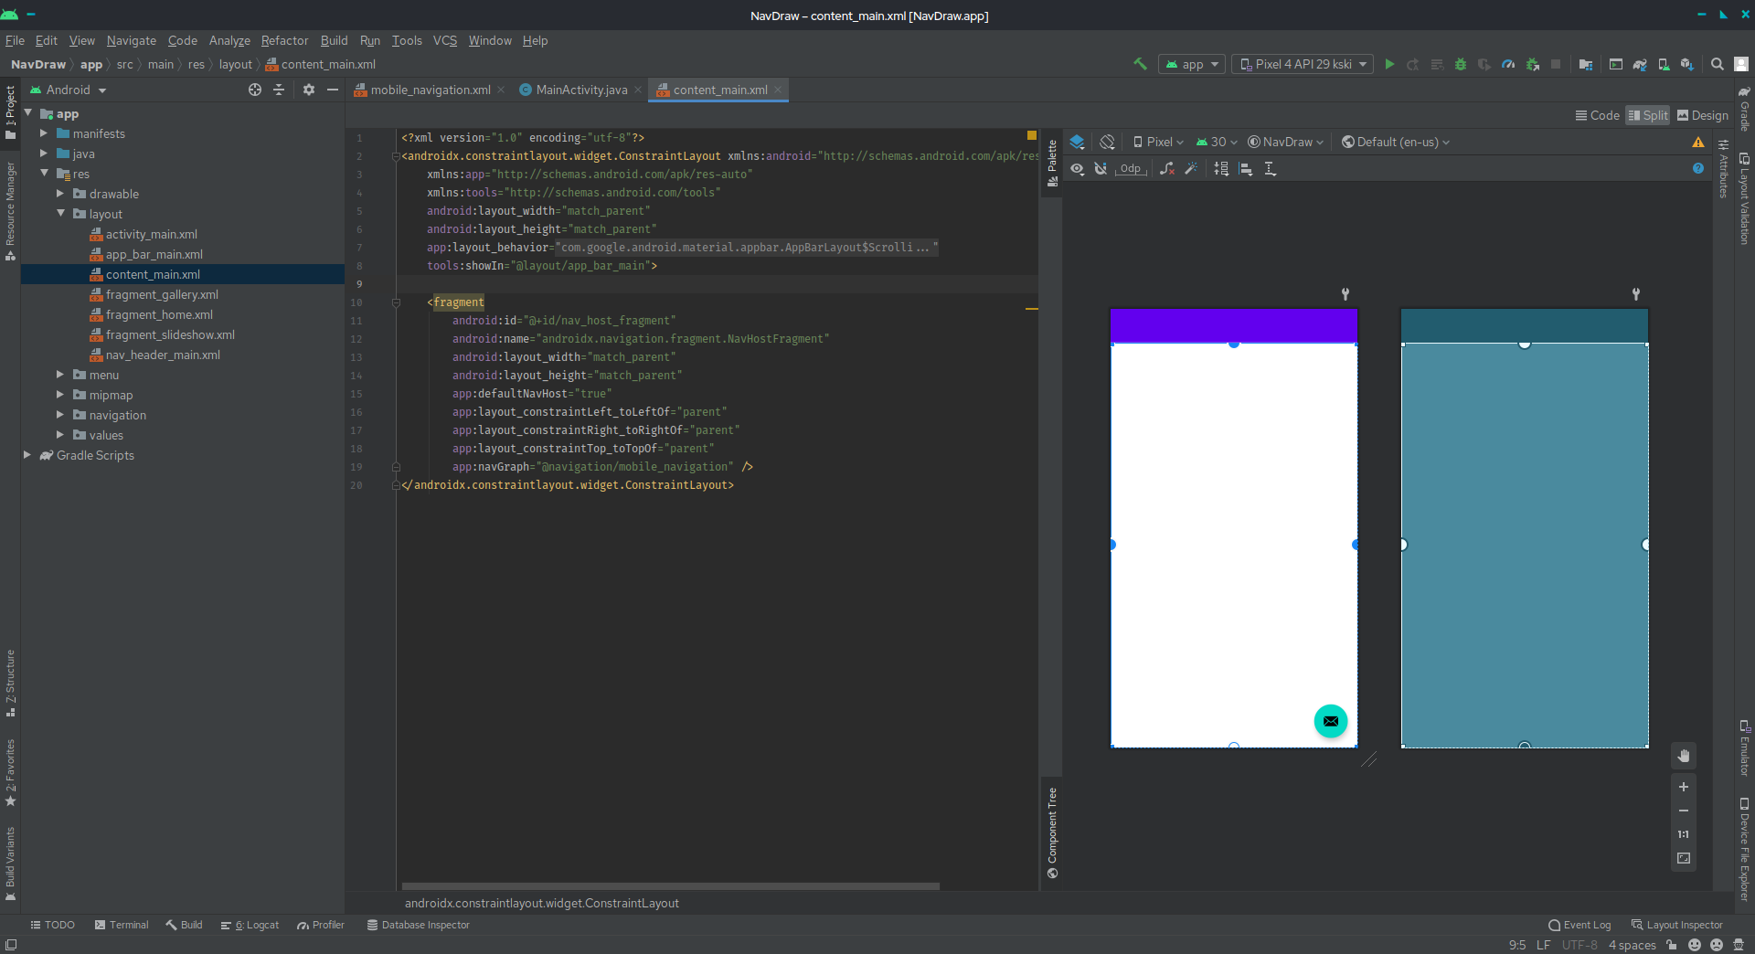

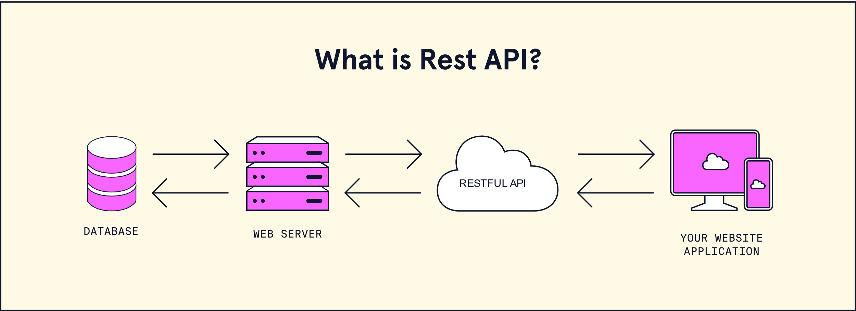


05
프로젝트에 사용된 언어
&
프레임워크
REST api
Zxing 라이브러리
안드로이드 스튜디오
자바
Flask 웹 프레임워크
Notes:
대본 : 다음으로 프로젝트에 사용된 언어와 프레임워크 입니다. 우선 안드로이드 기반 어플을 생각하고 있으며, 개발 환경은 안드로이드 스튜디오로 자바 언어를 사용하고, 바코드 인식 기술은 Zxing 라이브러리를 사용하여 구현할 예정입니다. 서버의 경우 파이썬을 사용하는 flask 웹 프레임워크로 구현하고, REST api를 사용하여 바코드 숫자를 서버로 이동합니다.

Slide 14
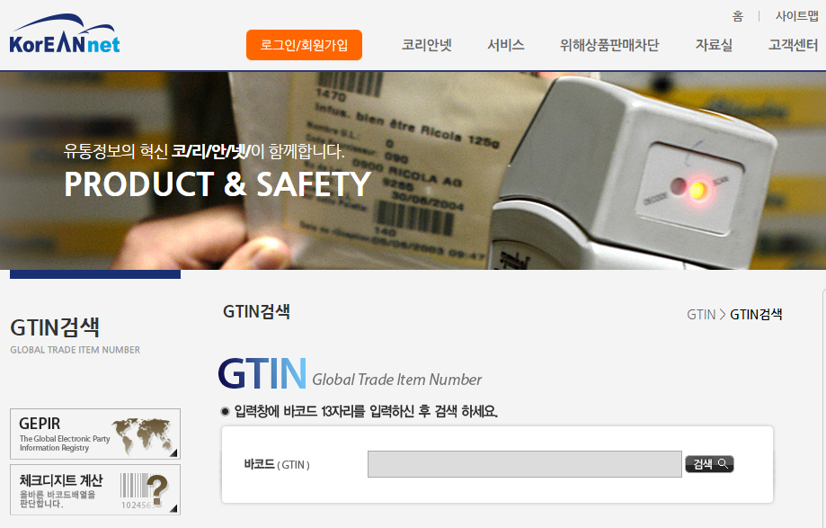


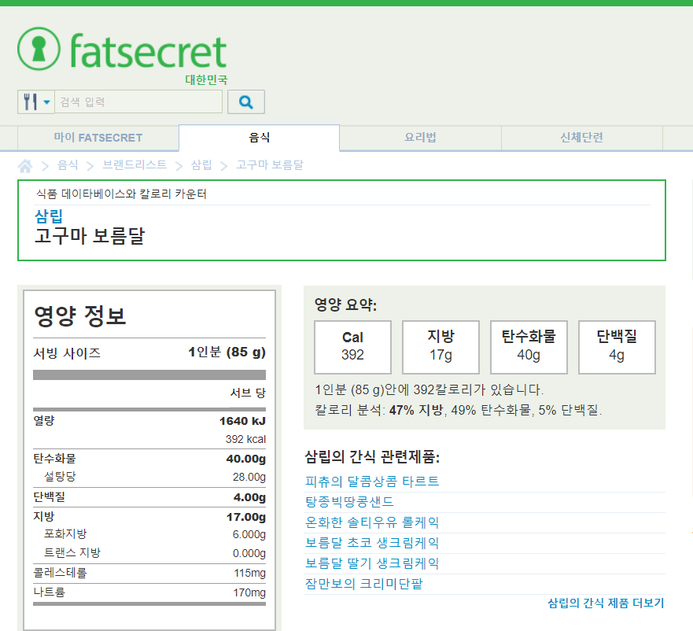
05
프로젝트에 사용된 언어
&
프레임워크
Notes:
대본 :서버에서는 웹 크롤링을 통해 코리안넷과 fatsecret에서 각각 제품명 사진과 영양정보를 가져와 JSON파일로 가공하고, 다시 REST api를 통해 안드로이드 어플로 이동시켜 출력하는 것이 대략적인 순서입니다.

Slide 15
06
3월 : 팀원끼리 의견 공유하여 공통된 주제 결정 및 분석 + 안드로이드 어플
개발 책 공부
주차별 계획
4월 : 어플 UI 디자인 + 안드로이드 어플 개발 책 공부
5월 : ZXing 라이브러리를 사용한 바코드 스캔 기능 구현 + 안드로이드 어플
개발 책 공부
6월 : Flask 웹 프레임워크를 사용하여 서버 구현
7월 : 코리아넷 홈페이지에서 바코드 숫자 검색 기능 및 크롤링 하여 제품명과
제품 사진 가져오는 기능 구현
8월 : fatsecret 홈페이지에서 제품명 검색 기능 및 크롤링하여 제품의 영양정보 가져오는 기능 구현
9월 : 위의 데이터를 가공하여 다시 안드로이드 어플로 가져오는 기능 구현
10월 : 섭취한 식품들의 영양정보와 권장 영양소 비교 기능 등의 부가 기능 구현
Notes:
대본 : 다음으로 주차별 계획입니다. 우선 저희들이 안드로이드 앱 개발이 처음이다 보니 안드로이드 어플 개발 책을 공부하는 기간을 대략 3월부터 5월까지로 생각을 했으며, 3월에는 주제 결정 및 분석을 하고, 4월에는 어플 UI 디자인, 5월에는 바코드 스캔 기능 구현, 6월에는 서버 구현, 7월에는 코리아넷 홈페이지에서 제품명과 사진 데이터 가져오는 기능 구현, 8월에는 fatsecret 홈페이지에서 제품명 검색 기능 및 크롤링하여 제품의 영양정보 가져오는 기능 구현, 9월에는 위 데이터를 가공하여 다시 안드로이드 어플로 가져오는 기능 구현으로 9월 달 내로 핵심 기능 구현을 하고, 10월 달에는 섭취한 식품들의 영양정보와 권장 영양소 비교 기능 등의 부가 기능 구현을 목표로 하고 있습니다.

Slide 16
07
자료 출처
0. 기타
템플릿 출처 : https://pixelify.net/download/free-templates/presentations/magazine-minimal-modern-free-presentation/
Png 사진 출처 : https://www.pngwing.com/ko
기획배경
음식물쓰레기 발생현황 사진 1 : https://www.citywaste.or.kr/EgovPageLink.do?link=/ucwmsNew/portal/sysInfo/sysInfo07
음식물쓰레기 위치 출처 : 음식물류 폐기물 발생 현황과 시사점
음식물쓰레기 분류 출처 : 음식물쓰레기 줄이기! 하나뿐인 지구를 지키는 위대한 실천입니다
핵심 기능 & 부가 기능
- 폐의약품 환경오염
http://earthact.org/community/bbs/board.php?device=pc&bo_table=note&wr_id=56
- 약 유통기한
https://www.visualdive.com/2020/07/%EC%95%BD-%EC%A2%85%EB%A5%98%EB%B3%84-%EC%9C%A0%ED%86%B5%EA%B8%B0%ED%95%9C/
국민영양통계 : 나이, 성별에 따른 영양소 섭취량
https://www.khidi.or.kr/kps/dhraStat/result5?menuId=MENU01657&gubun=age2&year=2020
Notes:
대본 : 마지막으로 PPT 작성 시 사용한 자료 출처들입니다.

Slide 17
Thank you for Attention
&
QNA
이상 발표 마치겠습니다
Notes:
대본 : 이상으로 발표 마치겠습니다.

